Slide 1
HERRAMIENTA PARA GESTIÓN DE RESTAURANTES
Bea Couchoud Ruiz
IES Abastos Curso 2019-2020 Grupo 7K Valencia, 3 de junio de 2020 Tutor individual: Carlos Furones

Slide 2

ÍNDICE
01
04
Introducción
Desarrollo
02
05
Requisitos
Conclusiones
03
06
Análisis y planificación
Posibles mejoras
Explicación de la idea inicial, justificación y objetivos
Exposición del proceso de desarrollo
Definición de requisitos funcionales y no funcionales del software
Dificultades, logros y resultado final
Descripción de las tecnologías empleadas, de los casos de uso y de la base de datos
Futuras líneas de desarrollo a seguir

Slide 3
INTRODUCCIÓN
IDEA INICIAL
JUSTIFICACIÓN
OBJETIVOS
Creación de una herramienta fácil de usar, moderna y reutilizable que permita a cualquier restaurante aceptar y gestionar pedidos online y mantener una pequeña página web de manera sencilla y rápida.
Muchos restaurantes se están viendo obligados a ofrecer sus servicios a través de internet dada la situación actual, viendo en ello una oportunidad de negocio
1. Que los usuarios puedan obtener información sobre el restaurante y pedir comida a domicilio
2. El restaurante debe poder gestionar rápidamente tanto pedidos realizados por los usuarios como cualquier otro aspecto del restaurante

Slide 4
OBTENCIÓN DE REQUISITOS
PASO 2
Realización de los casos de uso y la base de datos
PASO 1
Selección de herramientas y tecnologías
Obtención de requisitos del software
PASO 3

Slide 5




REQUISITOS FUNCIONALES
CREACIÓN Y EDICIÓN DE USUARIOS
CREACIÓN Y EDICIÓN DE MENÚS
CREACIÓN Y EDICIÓN DE PLATOS
CREACIÓN Y EDICIÓN DE PEDIDOS
INICIO Y CIERRE DE SESIÓN

Slide 6


REQUISITOS NO FUNCIONALES
TIEMPO
SEGURIDAD
USER EXPERIENCE
VALIDACIÓN DE FORMULARIOS

Slide 7




ANÁLISIS Y PLANIFICACIÓN
Descripción de las tecnologías empleadas
Ciclo de vida del proyecto
Modelo Entidad-Relación y Base de Datos
Casos de uso

Slide 8
TECNOLOGÍAS EMPLEADAS
Angular 9 / TypeScript
Express / NodeJS
PhpMyAdmin / MySQL
SPA
La navegación entre las diferentes secciones del sitio se realiza de forma dinámica, al instante y sin refrescar la totalidad de la página en el navegador en ningún momento
Angular es un framework para aplicaciones web desarrollado en TypeScript, de código abierto, mantenido por Google, que se utiliza para crear y mantener, entre otras, aplicaciones web de una sola página.
Node.js es un entorno que trabaja en tiempo de ejecución, de código abierto, multiplataforma, que permite a los desarrolladores crear toda clase de herramientas de lado servidor y aplicaciones en JavaScript.
Express es el framework web más popular de Node
MySQL es un sistema gestor de bases de datos que emplea el modelo relacional y que utiliza SQL como lenguaje de consulta. PhpMyAdmin, un cliente de MySQL muy popular, es una herramienta gratuita, que permite acceder a todas las funciones de la base de datos MySQL, de manera intuitiva.
Bootstrap
Visual Studio Code
Bootstrap es uno de los frameworks CSS más populares utilizado para crear sitios web y aplicaciones responsivas y fiables. Se puede utilizar para apoyar el desarrollo de sitios web, como base para comenzar a construir un sitio.
Visual Studio Code es un potente editor de código fuente multiplataforma Windows, Mac, Linux con reconocimiento de sintaxis de código y coloreado de una multitud de lenguajes e integración con Git. VSC es un editor ligero, no un IDE completo.

Slide 9
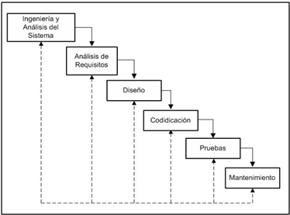
Ciclo de vida en cascada con retroalimentación
PARADIGMA DE DESARROLLO

Slide 10
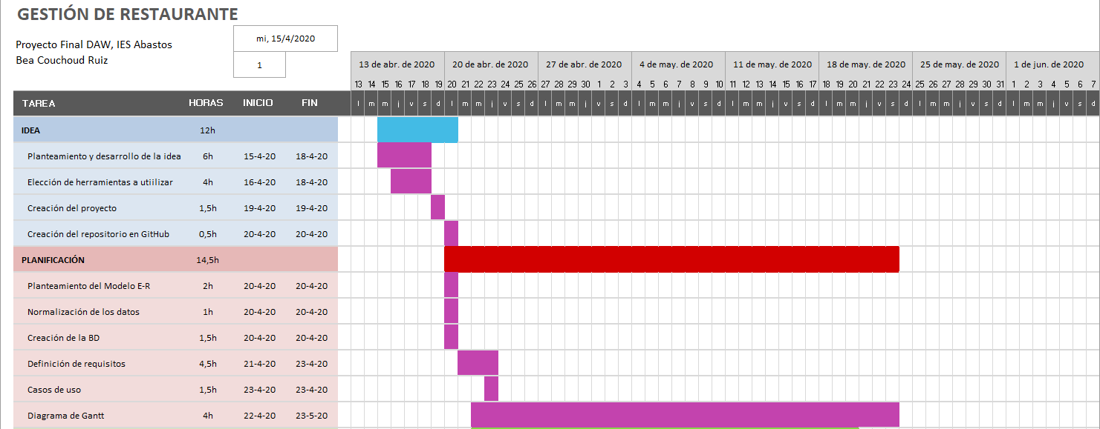
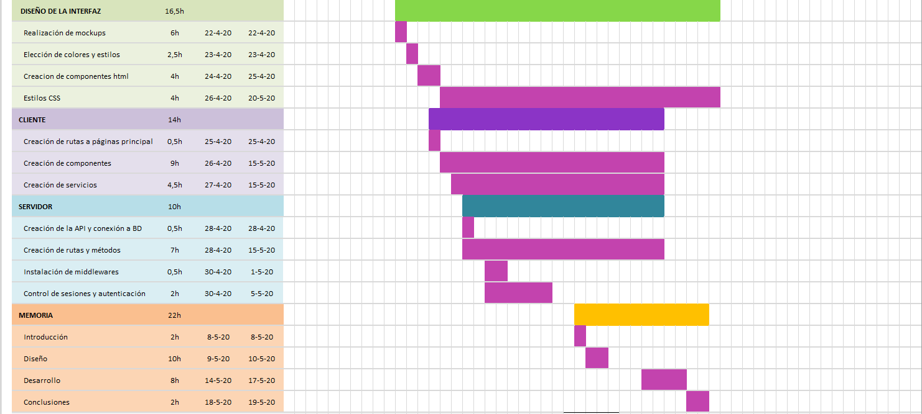
DIAGRAMA DE GANTT

Slide 11

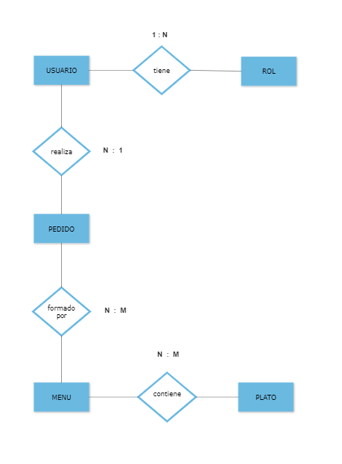
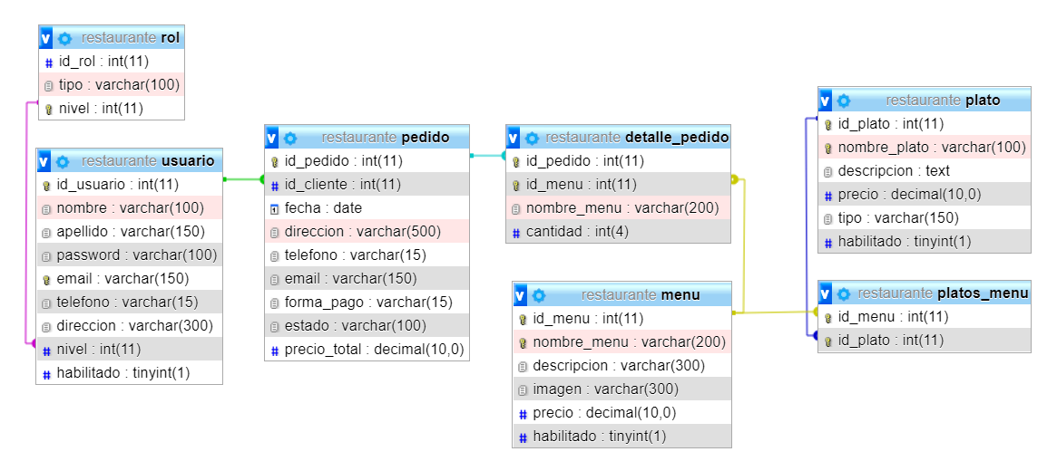
BASE DE DATOS

Slide 12
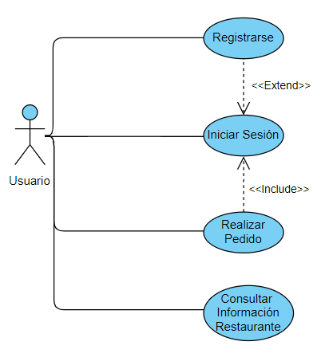
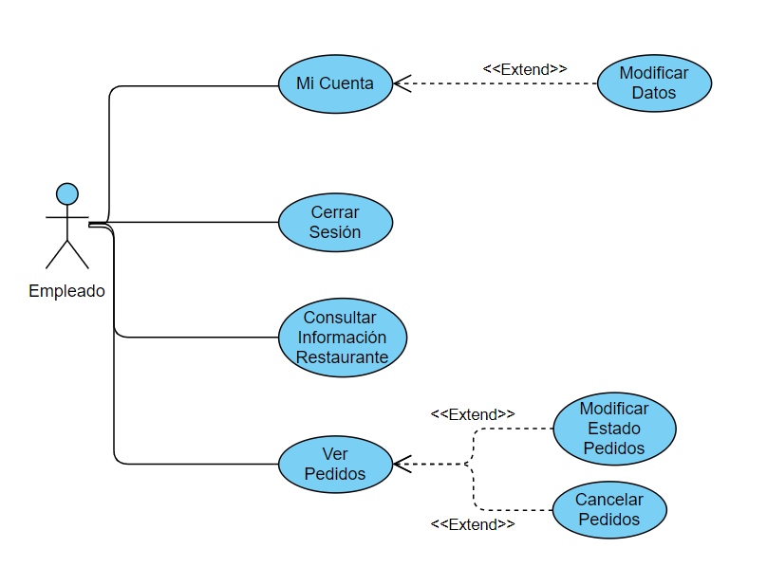
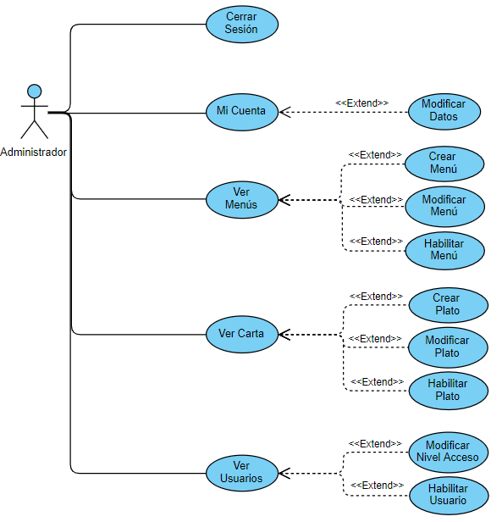
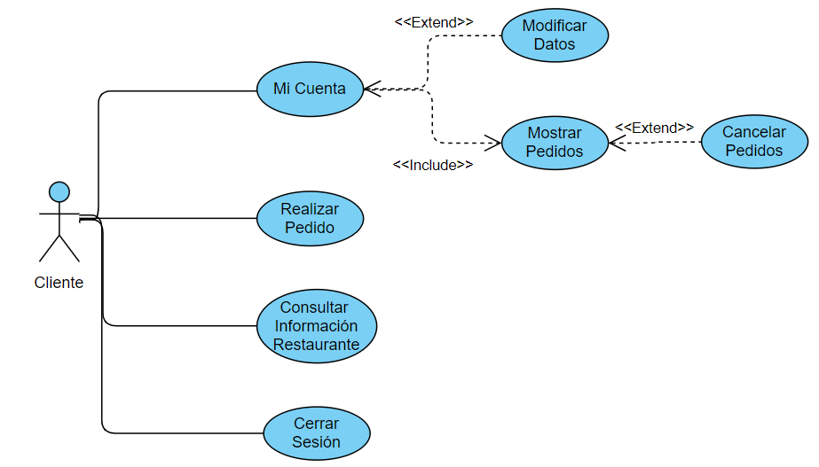
CASOS DE USO

Slide 13
DESARROLLO
HEADER
TEXT
SLIDER
ICONS

Slide 14
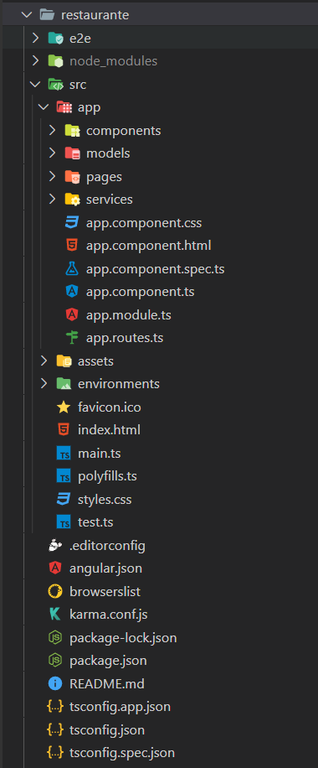
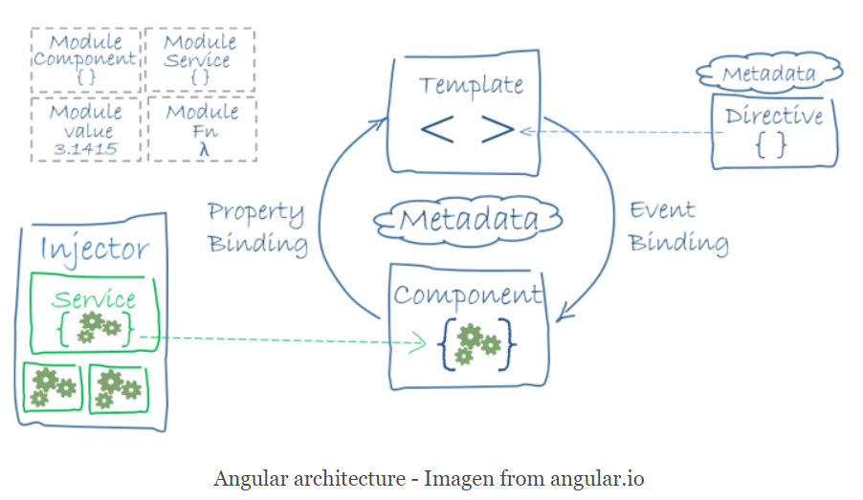
FRONT-END
PÁGINAS Y ENRUTAMIENTO
SERVICIOS
COMPONENTES
FORMULARIOS Y SEGURIDAD

Slide 15
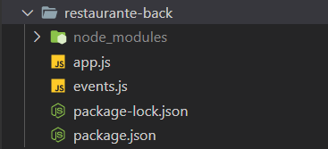
BACK-END
SEGURIDAD
RUTAS
SESIONES

Slide 16

CONCLUSIONES
DIFICULTADES
LOGROS
RESULTADO
Gestión del tiempo
Utilización de tecnologías nuevas
Desarrollo terminado a tiempo
Nuevos conocimientos
Una aplicación útil y escalable que puede ser adaptada a más de un cliente con cambios sencillos

Slide 17

POSIBLES MEJORAS
Restringir mejor para que fechas y horas hay disponibilidad para realizar pedidos
Pedir platos de la carta sin necesidad de que estén incluidos en un menú.
Incluir una plataforma de pago online

Slide 18
MUCHAS GRACIAS POR SU ATENCIÓN

